Slide 1
муниципальное дошкольное образовательное учреждение
«Детский сад № 16Красноармейского района Волгограда»
Авторская методическая разработка
“Кроссворд по ПДД”
Автор разработчик Денисова Елена Борисовна, учитель-логопед, воспитатель

Slide 2
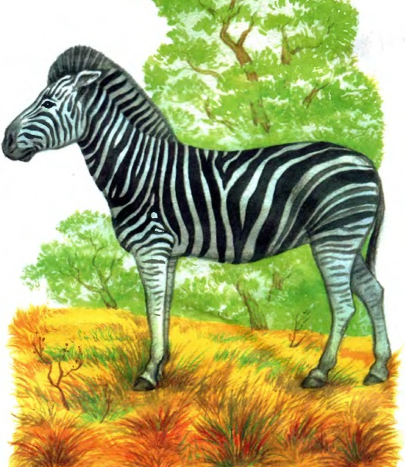
1
З
Е
Б
Р
А
Пешеходный переход
похож на это
животное ?
2
3
4
5
6
7
8
9
10
11
12
13
14
15

Slide 3
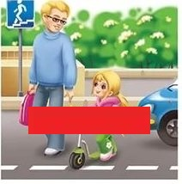
1
З
Е
Б
Р
А
Можно ли переходить
дорогу в любом месте?
2
Н
Е
Т
3
4
5
6
7
8
9
10
11
12
13
14
15

Slide 4
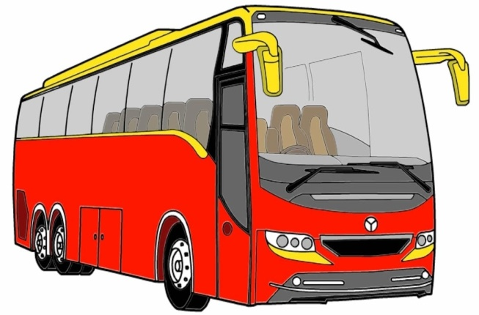
1
З
Е
Б
Р
А
Многоместное транспортное
средство для перевозки
пассажиров
2
Н
Е
Т
3
А
В
Т
О
Б
У
С
4
5
6
7
8
9
10
11
12
13
14
15

Slide 5
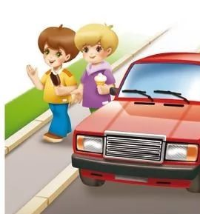
1
З
Е
Б
Р
А
Безопасная дорога для пешеходов
2
Н
Е
Т
3
А
В
Т
О
Б
У
С
4
Т
Р
О
Т
У
А
Р
5
6
7
8
9
10
11
12
13
14
15

Slide 6
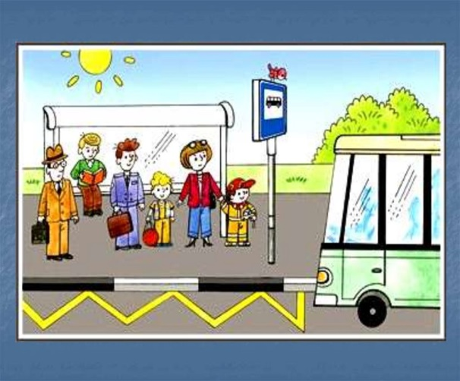
1
З
Е
Б
Р
А
Место где останавливается общественный транспорт
2
Н
Е
Т
3
А
В
Т
О
Б
У
С
4
Т
Р
О
Т
У
А
Р
5
О
С
Т
А
Н
О
В
К
А
6
7
8
9
10
11
12
13
14
15

Slide 7
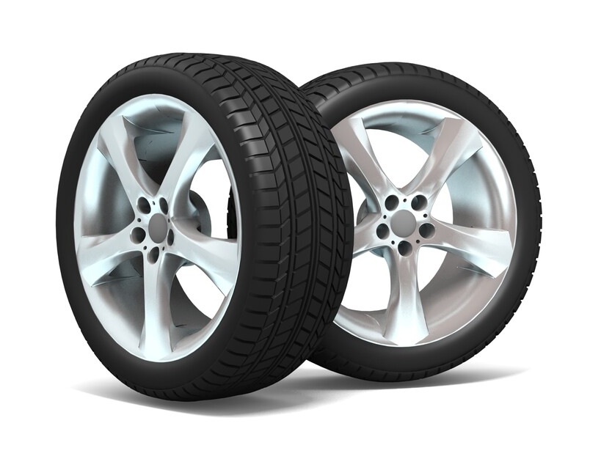
1
З
Е
Б
Р
А
Самая подвижная часть машины?
2
Н
Е
Т
3
А
В
Т
О
Б
У
С
4
Т
Р
О
Т
У
А
Р
5
О
С
Т
А
Н
О
В
К
А
6
К
О
Л
Ё
С
А
7
8
9
10
11
12
13
14
15

Slide 8

1
З
Е
Б
Р
А
Все ребята должны знать, детям на дороге нельзя с мячом…
2
Н
Е
Т
3
А
В
Т
О
Б
У
С
4
Т
Р
О
Т
У
А
Р
5
О
С
Т
А
Н
О
В
К
А
6
К
О
Л
Ё
С
А
7
И
Г
Р
А
Т
Ь
8
9
10
11
12
13
14
15

Slide 9
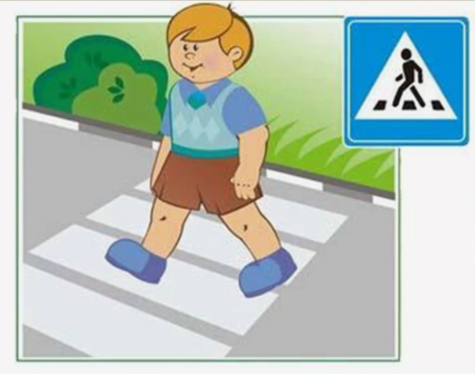
1
З
Е
Б
Р
А
Вот полосатый переход,
кто же по нему идёт?
2
Н
Е
Т
3
А
В
Т
О
Б
У
С
4
Т
Р
О
Т
У
А
Р
5
О
С
Т
А
Н
О
В
К
А
6
К
О
Л
Ё
С
А
7
И
Г
Р
А
Т
Ь
8
П
Е
Ш
Е
Х
О
Д
9
10
11
12
13
14
15

Slide 10
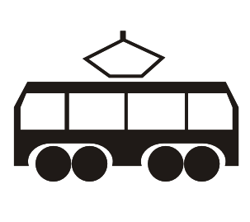
1
З
Е
Б
Р
А
На прогулку едет дом
и грохочет всё кругом
2
Н
Е
Т
3
А
В
Т
О
Б
У
С
4
Т
Р
О
Т
У
А
Р
5
О
С
Т
А
Н
О
В
К
А
6
К
О
Л
Ё
С
А
7
И
Г
Р
А
Т
Ь
8
П
Е
Ш
Е
Х
О
Д
9
Т
Р
А
М
В
А
Й
10
11
12
13
14
15

Slide 11

1
З
Е
Б
Р
А
На какой цвет нельзя переходить улицу?
2
Н
Е
Т
3
А
В
Т
О
Б
У
С
4
Т
Р
О
Т
У
А
Р
5
О
С
Т
А
Н
О
В
К
А
6
К
О
Л
Ё
С
А
7
И
Г
Р
А
Т
Ь
8
П
Е
Ш
Е
Х
О
Д
9
Т
Р
А
М
В
А
Й
10
К
Р
А
С
Н
Ы
Й
11
12
13
14
15

Slide 12

Что должны знать водители и пешеходы для безопасного движения
1
З
Е
Б
Р
А
2
Н
Е
Т
3
А
В
Т
О
Б
У
С
4
Т
Р
О
Т
У
А
Р
5
О
С
Т
А
Н
О
В
К
А
6
К
О
Л
Ё
С
А
7
И
Г
Р
А
Т
Ь
8
П
Е
Ш
Е
Х
О
Д
9
Т
Р
А
М
В
А
Й
10
К
Р
А
С
Н
Ы
Й
11
П
Р
А
В
И
Л
А
12
13
14
15

Slide 13
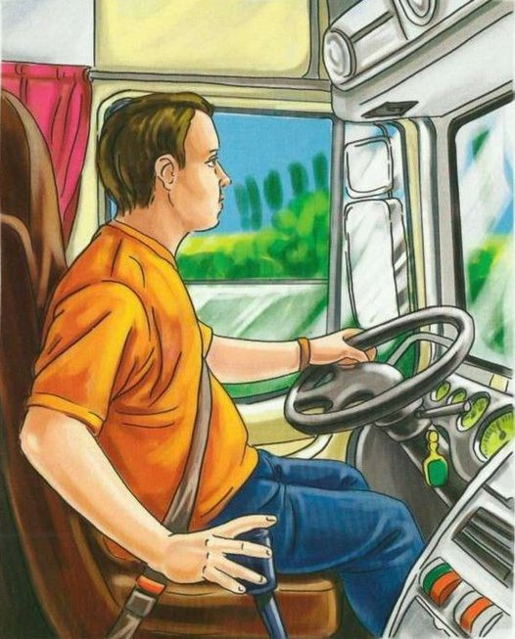
1
З
Е
Б
Р
А
Лицо
управляющее
каким либо
транспортным
средством
2
Н
Е
Т
3
А
В
Т
О
Б
У
С
4
Т
Р
О
Т
У
А
Р
5
О
С
Т
А
Н
О
В
К
А
6
К
О
Л
Ё
С
А
7
И
Г
Р
А
Т
Ь
8
П
Е
Ш
Е
Х
О
Д
9
Т
Р
А
М
В
А
Й
10
К
Р
А
С
Н
Ы
Й
11
П
Р
А
В
И
Л
А
12
В
О
Д
И
Т
Е
Л
Ь
13
14
15

Slide 14
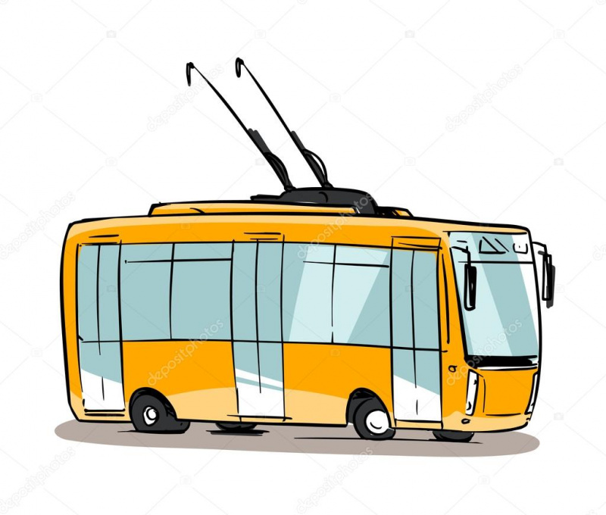
1
З
Е
Б
Р
А
Я мчусь, держусь за провода, не заблужусь я никогда
2
Н
Е
Т
3
А
В
Т
О
Б
У
С
4
Т
Р
О
Т
У
А
Р
5
О
С
Т
А
Н
О
В
К
А
6
К
О
Л
Ё
С
А
7
И
Г
Р
А
Т
Ь
8
П
Е
Ш
Е
Х
О
Д
9
Т
Р
А
М
В
А
Й
10
К
Р
А
С
Н
Ы
Й
11
П
Р
А
В
И
Л
А
12
В
О
Д
И
Т
Е
Л
Ь
13
Т
Р
О
Л
Л
Е
Й
У
С
14
15

Slide 15

1
З
Какое животное изображено на знаке «Движение гужевых повозок» ?
Е
Б
Р
А
2
Н
Е
Т
3
А
В
Т
О
Б
У
С
4
Т
Р
О
Т
У
А
Р
5
О
С
Т
А
Н
О
В
К
А
6
К
О
Л
Ё
С
А
7
И
Г
Р
А
Т
Ь
8
П
Е
Ш
Е
Х
О
Д
9
Т
Р
А
М
В
А
Й
10
К
Р
А
С
Н
Ы
Й
11
П
Р
А
В
И
Л
А
12
В
О
Д
И
Т
Е
Л
Ь
13
Т
Р
О
Л
Л
Е
Й
У
С
14
Л
О
Ш
А
Д
Ь
15

Slide 16
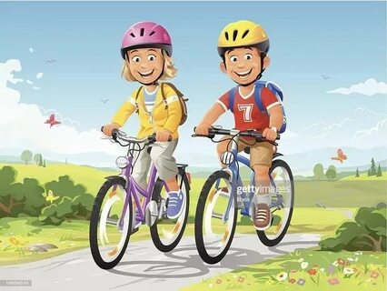
На них катаются
дети летом и крутят педали
1
З
Е
Б
Р
А
2
Н
Е
Т
3
А
В
Т
О
Б
У
С
4
Т
Р
О
Т
У
А
Р
5
О
С
Т
А
Н
О
В
К
А
6
К
О
Л
Ё
С
А
7
И
Г
Р
А
Т
Ь
8
П
Е
Ш
Е
Х
О
Д
9
Т
Р
А
М
В
А
Й
10
К
Р
А
С
Н
Ы
Й
11
П
Р
А
В
И
Л
А
12
В
О
Д
И
Т
Е
Л
Ь
13
Т
Р
О
Л
Л
Е
Й
У
С
14
Л
О
Ш
А
Д
Ь
15
В
Е
Л
О
С
И
П
Е
Д
Ы

